Slide 1
Kyberšikana II.
Aktéři, dopady, prevence, intervence
ZUR387
Lenka Dědková

Slide 2
Opakování
Rysy kyberšikany:
Útoky jsou agresivní a záměrně ubližující (uskutečňované individuálně nebo skupinou)
Opakované
Mocenská nerovnováha (oběť se nemůže efektivně bránit)
Odehrává se prostřednictvím internetu či mobilních telefonů
Oběť útoky vnímá jako zraňující (nejde o přátelské škádlení nebo vtipkování)

Slide 3
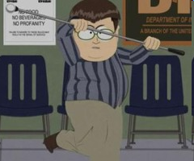
Známé případy CB
Star Wars kid (Ghyslain Raza) (2003) – „první případ CB se závažnými důsledky“
Ryan Halligan (2003)
Megan Meier (2006)
Ania Halman (2006)
Amanda Todd (2012)

Slide 4
Aktéři kyberšikany
Reminder: šikana a kyberšikana se často prolínají
Šikana vzniká ve specifickém kolektivu, je to skupinový jev
Narušené vztahy a skupinové normy
Šikana se rozvíjí tam, kde to kolektiv nějakým způsobem toleruje a umožňuje
→ nepřeceňovat roli osobnostních prediktorů, i když se o nich mluví nejčastěji (metody…)

Slide 5
Aktéři šikany: kolektiv
V kolektivu (třídě) – různé pozice v hierarchii, většina lidí někde uprostřed
Po ustálení kolektivu se pozice obtížně mění
Šikanu lze chápat jako maladaptivní způsob získávání vyšší pozice
„Funguje“ pouze tam, kde kolektiv takové chování toleruje nebo akceptuje
Pokud jsou skupinové normy nesouhlasné (kolektiv agresivní chování odmítá), pak agresorovi jeho pozice naopak klesá a šikana se typicky dál nerozvíjí
Třída/škola ale může být složena z více skupin, které mohou mít různé normy → pokud vlastní/členská/referenční skupina agresivní chování uznává, vliv jiných skupinových norem (i pokud jsou ze stejné třídy) klesá

Slide 6
Online: kolektiv
Oslabená role pozic ve skupině
I člověk s vyšší pozicí se může stát obětí
I člověk bez (tiché) podpory ostatních se může stát agresorem
(Anonymní) kyberšikana může přesto stále zvyšovat subjektivní hodnocení vlastní pozice tím, že nad někým získá převahu (sociální srovnávání)
→ zvyšování sebehodnocení

Slide 7
Oběti
Často ti s nízkou pozicí ve skupině
Ale neplatí, že všechny děti s nízkou pozicí jsou šikanované
Tradiční šikana: plachost, stydlivost, nejistota, úzkostnost, vzhled, sebevědomí, málo přátel..
Olweus: 2 typy obětí: pasivní a „provokatér“
Kyberšikana: díky snazšímu provedení mohou být oběťmi častěji agresivní děti (odplata), ale i ti s jinak dobrým zázemím
Častěji používají internet, častěji internet využívají ke komunikaci, častěji navštěvují „rizikové“ online stránky (extremistické, pornografie)
Častěji na internetu sdílejí osobní údaje (jak na profilech, blozích, tak v osobní komunikaci)

Slide 8
Dopady u obětí
Bezprostřední
vztek, smutek, bezmoc, strach, sebeobviňování a pláč
Přetrvávající
fyzické (psychosomatické), emoční (úzkost, osamělost, deprese, výkyvy nálad, strach), v chování (hádky s okolím, agresivní chování, zneužívání návykových látek, absence ve škole)
U CB: vyhýbání se internetu
Dlouhodobé
Naučená bezmocnost, sebeobviňování, nízké sebehodnocení, narušené vztahy a potíže v navazování vztahů nových

Slide 9
Agresoři
Neoblíbené děti, nejistota, osamělost, nižší sebevědomí, nižší sociální dovednosti, impulzivita, hyperaktivita, pozitivní postoje k násilí, vyšší míra delikventního chování
Motivace pro šikanu – kompenzace vlastních nedostatků, upevnění (zlepšení) pozice ve skupině - protože to nedokážou jinak
Někteří ale i velmi oblíbení, zdatní manipulátoři
Motivace – udržení/zlepšení pozice, protože to považují za efektivní způsob, i když by to dokázali i jinak
Nižší empatie
CB:
častěji mezi nimi oběti tradiční šikany (záleží na výzkumu)
Častěji online, vyšší vnímané digitální dovednosti

Slide 10
Dopady u agresorů
Podobné jako u obětí
psychosomatické potíže, problémy ve vrstevnických vztazích, nepozornost a absence ve škole, zhoršený prospěch, vyšší míra delikvence
sebehodnocení – komplikované, mohou mít vyšší i nižší

Slide 11
Gender
V tradiční šikaně
Přímá šikana – více chlapci (oběti i agresoři)
Nepřímá šikana (vztahová) – více dívky
Avšak – celkově je častější šikana přímá
CB
Některé výzkumy neuvádějí žádný rozdíl
Často ale větší podíl dívek na straně obětí
Záleží patrně na formě CB a konkrétního měření

Slide 12
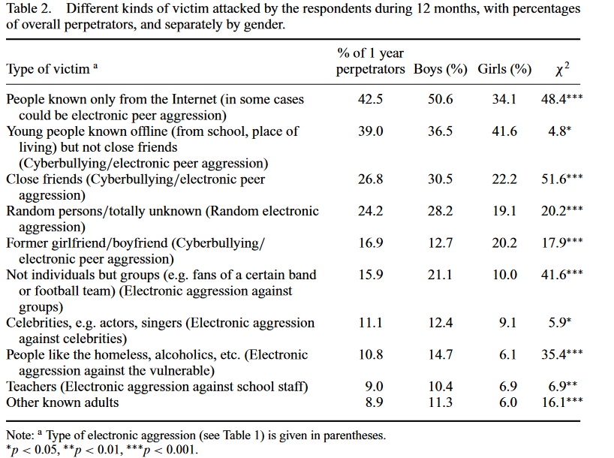
Pyzalski (2012)
Zaměření na to, na koho respondenti na internetu útočí (20 položek na chování, které může spadat pod OA)
Nejčastěji na náhodné oběti

Slide 13
Oběti/agresoři
mix charakteristik obětí i agresorů
Problémové chování, neoblíbení, často i ze strany učitelů
Nejvyšší dopady

Slide 14
Přihlížející
Významná role v celém procesu
Různé „zapojení“
Aktivní (pomoc oběti/agresorovi)
Pasivní (rozdíl vnitřní souhlas vs. nesouhlas)
Většina dětí a dospívajících s šikanou nesouhlasí
Přesto ale většina zůstává pasivní
To je často agresorem i obětí interpretováno jako souhlas

Slide 15
Přihlížející
Ti, kteří aktivně pomáhají obětem:
Jsou častěji dívky (chlapci naopak častěji pomáhají agresorovi)
Mladší děti pomáhají více než starší
Starší mají vyšší konformitu vůči skupině, zároveň mezi staršími bývají agresoři populárnější
Jsou empatičtější, emočně vyrovnanější, mají vyšší důvěru v to, že svým chování mohou oběti skutečně pomoci
Co přihlížejícím brání:
Strach, aby situaci nezhoršili
Strach, aby se sami nestali dalším terčem
Nevědomost (co dělat)

Slide 16
Přihlížející
Členská skupina – lidé častěji pomáhají členům své vlastní skupiny
Pokud je agresor kamarád, spíše pomůžou agresorovi

Slide 17
Přihlížející
U kyberšikany vliv online prostředí
Menší zábrany zakročit ve prospěch oběti
Ale také snadnější podpora agresora
Nečinnost může být interpretována jako tichý souhlas
Významná role v šíření zraňujících materiálů (přeposílání linků, komentáře, ukládání a nové zveřejnění)

Slide 18
Aktéři: COST

Slide 19
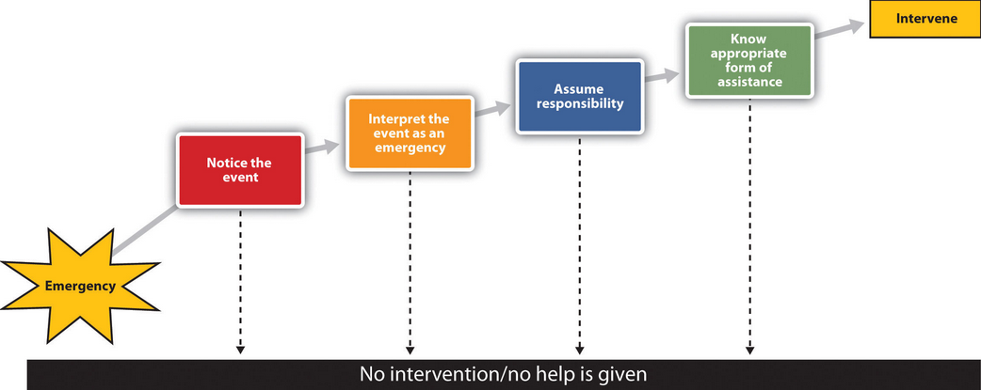
Bystander effect

Slide 20
CB: co ovlivňuje, že si všimneme?

Slide 21
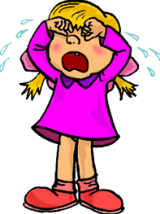
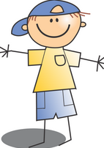
?
CB: obtížná interpretace, probíhá ještě?

Slide 22
CB: neviditelní ostatní

Slide 23
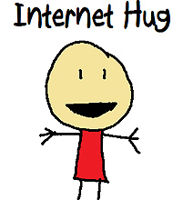
CB: technický coping a sociální opora
Častěji pomáhají známí oběti, s vyšší empatií, prosociálním chování, vlastní zkušeností v roli oběti a ti, co jsou požádání o pomoc

Slide 24
Dopady - přihlížející
Obavy, že se sami stanou obětí – úzkostné pocity, hněv, bezmoc
Pomáhající oběti
Úspěch – upevňování pozitivního chování
Neúspěch – příště už spíše nepomohou
Pomáhající agresorovi
Pokud je šikana nepotrestána a mají zisk (např. vyšší popularitu) – upevňování negativního chování
Je otázka, zda v CB jsou dopady na přihlížející tak silné jako u tradiční šikany (spíše ne)

Slide 25
Copingové strategie
Coping – mechanismus zvládání stresových situací
Cílem je snížit stres, uklidnit emoce
Zaměřený na emoce
Na zvládnutí nepříjemných pocitů souvisejících s problémem
(nejen) když je problém neovlivnitelný
Zaměřený na problém
Vymezení problému, hledání řešení, zkoušení řešení

Slide 26
Copingové strategie
Technicky zaměřené strategie
Vyhýbání se a ignorace
Disociace – oddělení světa online a offline
Přerámování (nebo také kognitivní přerámování)
Odplata
Přímá konfrontace s agresorem
Vyhledání sociální opory

Slide 27
Technologický coping
Mazání ubližujících zpráv
Nahlášení obsahu administrátorovi
Smazání agresora z kontaktů
Blokování účtu/telefonního čísla
Omezení používání internetu – konkrétních stránek nebo celkově
…

Slide 28
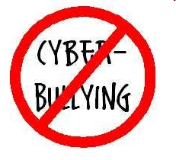
Prevence CB
Vzdělávání – nejen děti, ale i rodiče
CB, digitální gramotnost, disinhibice
CB jako něco nežádoucího
Sociální kompetence
Neizolovat se, nevracet útoky, svěřit se, dát najevo, že takové chování je mi nepříjemné, požádat o pomoc
Normalizovat oznamování CB
Nestydět se nahlásit, co se děje – administrátorovi, rodičům nebo ve škole

Slide 29
Intervence
Známý agresor > tradiční šikana?
Ano > řešení offline (škola, rodiče, PPP)
Ne > technická řešení, vzdělávání
Neznámý agresor
Pouze online > technická řešení
Přechod do RL > řešení offline
I u CB je možné kontaktovat policii
Ne vždy nejlepší postup (pokud je agresor ze školy)

Slide 30
Závěrem
CB je relativně nový fenomén, který se stále zkoumá
Není důsledkem využívání internetu – internet se jen stal dalším nástrojem, kde šikana může probíhat
Potřebná je především osvěta
aby oběti věděly, co dělat a nebály se říct si o pomoc
aby si „agresoři“ uvědomovali, že svým chováním na internetu mohou ubližovat

Slide 31
Překlenovací slajd…
http://leonieisaacs.blogspot.com/2014/02/juggling-balls.html

Slide 32
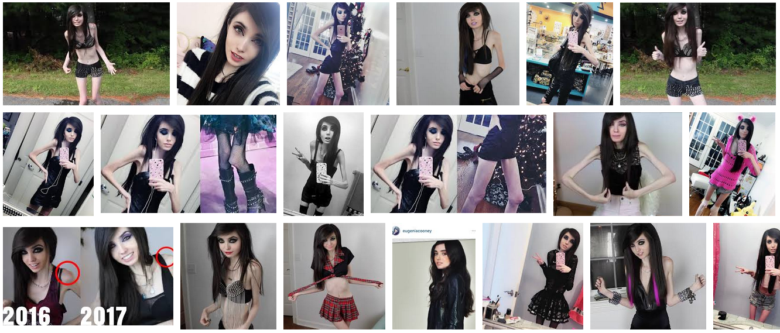
The curious case of Eugenia Cooney
https://www.youtube.com/watch?v=WhF1JDRB_VM

Slide 33
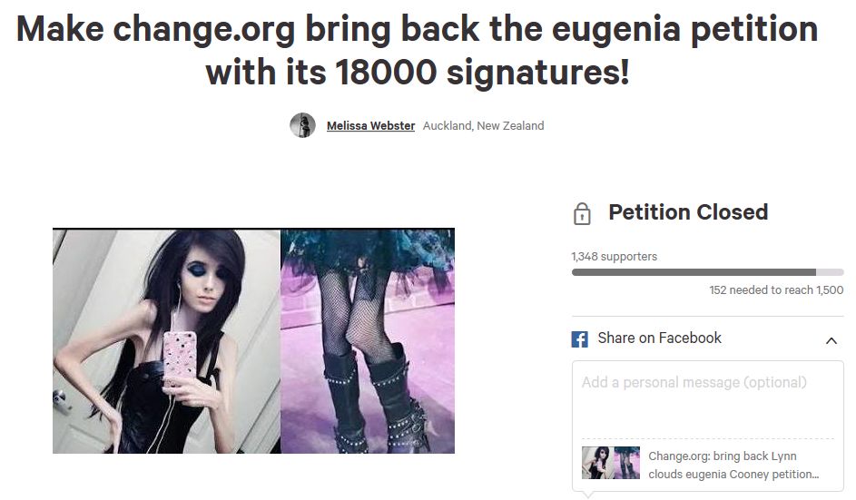
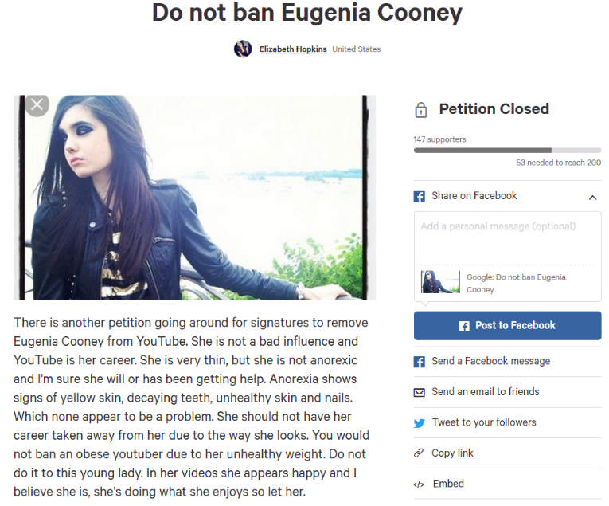
Eugenia Cooney (1994) je mladá lifestyle youtuberka (od 2011)
Má 1,317,465 (prosinec 2017) subscriberů (1,474,380 dnes)
Videa mají miliony shlédnutí
Petice pro zákaz jejího YT kanálu, petice proti tomuto zákazu….and repeat

Slide 34
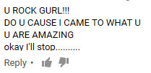
Variace komentářů pod videi… od oslavných, přes vyděšené po nenávistné

Slide 35
Literatura
Černá, A., Dědková, L., Macháčková, H., Ševčíková, A., & Šmahel, D. (2013). Kyberšikana: Průvodce novým fenoménem. Praha: Grada.
Gradinger, P., Strohmeier, D., & Spiel, C. (2009). Traditional bullying and cyberbullying: Identification of risk groups for adjustment problems. Zeitschrift für Psychologie/Journal of Psychology, 217(4), 205-213.
Macháčková, H., Dědková, L., Ševčíková, A., & Černá, A. (2012). Online obtěžování a kyberšikana II (Research Report). Dostupné na: http://irtis.fss.muni.cz/wp-content/uploads/2013/06/COST_CZ_report_II_CJ.pdf
Parris, L., Varjas, K., Meyers, J. & Cutts, H. (2011). High School Students' Perceptions of Coping With Cyberbullying. Youth & Society, XX(X) 1–23.
Price, M., Dalgleish, J. (2010). Cyberbullying: Experiences, impacts and coping strategies as described by Australan young people. Youth Studies Australia, 29 (2)
Riebel, J., Jäger, R.S., & Fischer, U.C. (2009). Cyberbullying in Germany – an exploration of prevalence, overlapping with real life bullying and coping strategies. Psychology Science Quarterly, 51 (3) 298-314.
Smith, P. K., Mahdavi, J., Carvalho, M., Fisher, S., Russell, S., & Tippett, N. (2008). Cyberbullying: its nature and impact in secondary school pupils. Journal of Child Psychology and Psychiatry, 49(4), 376-385.
Snakenborg, J., Van Acker, R., & Gable, R. A. (2011). Cyberbullying: Prevention and intervention to protect our children and youth. Preventing School Failure: Alternative Education for Children and Youth, 55(2), 88-95.
Vandebosch, H. & Cleemput, K. Van (2009). Cyberbullying among youngsters: profiles of bullies and victims. New media & Society, 11(8), 1349–1371.
Ybarra, M. L., Diener-West, M., & Leaf, P. J. (2007). Examining the Overlap in Internet-Harassment and School Bullying: Implications for School Intervention. Journal of Adolescent Health, 41(6), 42-50.

